Slide 1

স্বা
গ
ত
ম

Slide 2



শিক্ষক পরিচিতি
মোঃ মশিউর রহমান
সহকারী শিক্ষক (কম্পিউটার)
মোকামিয়া মাধ্যমিক বিদ্যালায়
বেতাগী, বরগুনা।
01716375477
Email-modernbetagi@gmail.com

Slide 3




পাঠ পরিচিতি
শ্রেণীঃ অষ্টম
বিষয়ঃ বিষয়ঃ চারু ও কারুকলা
অধ্যায়ঃ চতুর্থ
পাঠের বিষয়বস্তুঃ শিল্পকলা
সময়ঃ ৫০মিনিট, তারিখঃ ০৫/০২/২০১৪ খ্রীঃ

Slide 4
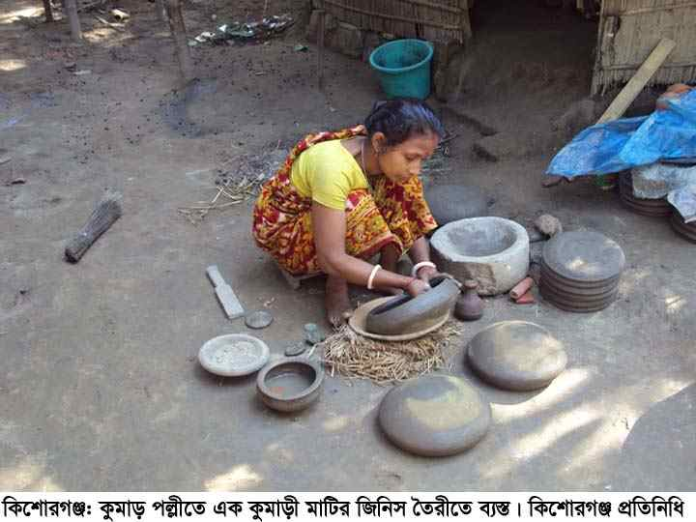
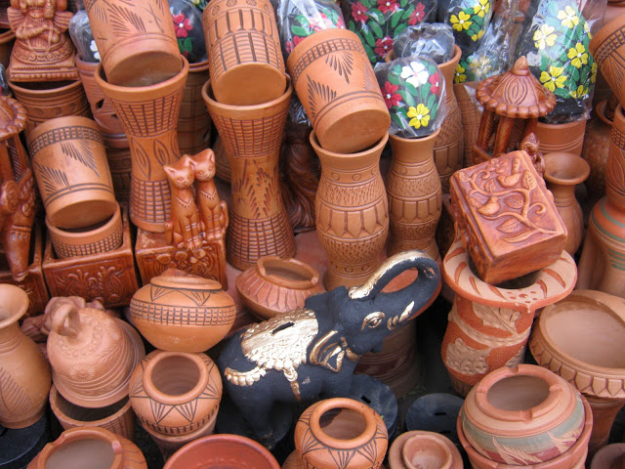
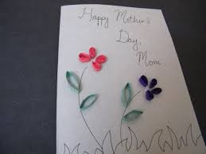
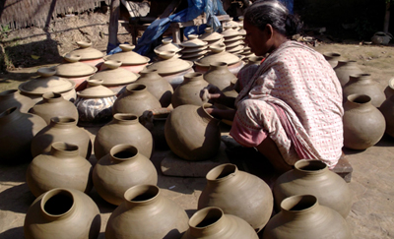

Slide 5
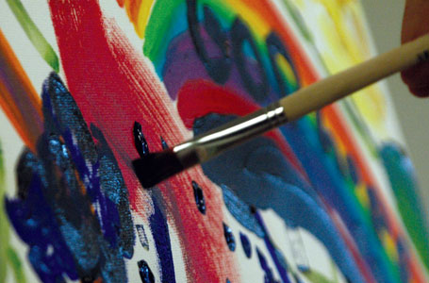
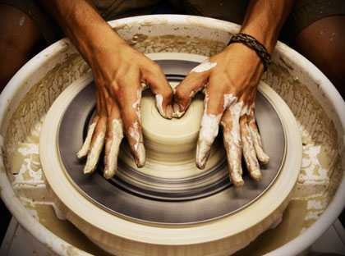
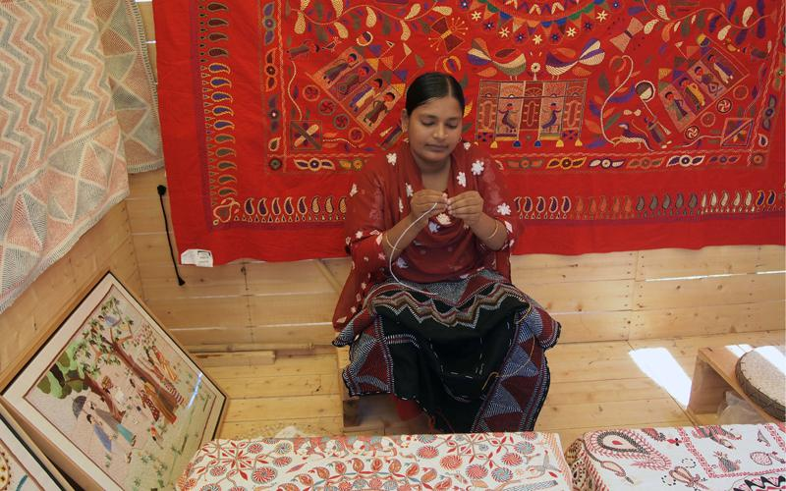
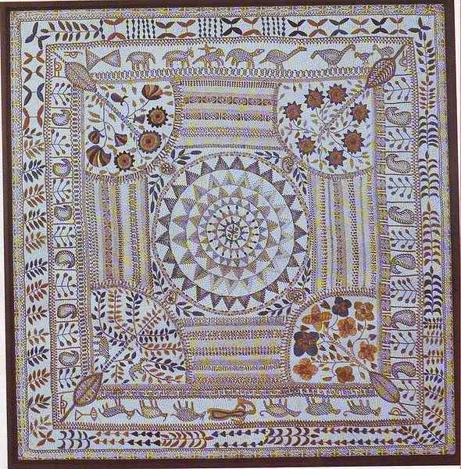

Slide 6
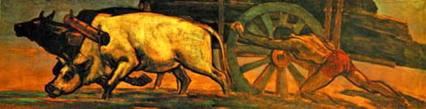
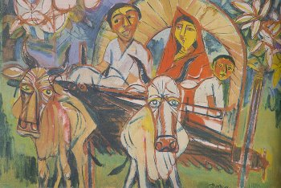
চারুশিল্প / নান্দনিক শিল্প
চিত্রকলা

Slide 7
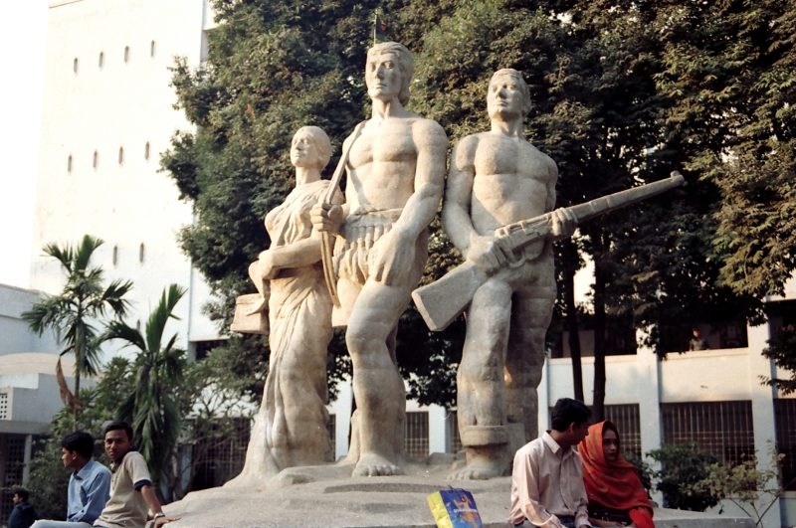
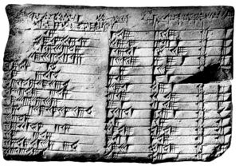
চারুশিল্প / নান্দনিক শিল্প
ভাস্কর্য
খোদাই

Slide 8
শিখন ফল
শিল্পকলা সম্পর্কে সংক্ষেপে বর্ণনা করতে পারবে।
শিল্পকলার বিভিন্ন শ্রেণি বিভাগ করতে পারবে।
নান্দনিক শিল্প , লোকশিল্প ও কারুশিল্প সম্পর্কে
ব্যাখ্যা করতে পারব।

Slide 9


পাঠ ঘোষনা
শিল্পকলা

Slide 10
শিল্পকলা
চারুশিল্প
কারুশিল্প
চিত্রকলা
মৃৎ
নাটক
বেত
ভাস্কর্য
তাঁত
নৃত
কাট
বুনন
খোদাই
বাঁশ
কাব্য
চর্ম
Notes:
দাই

Slide 11

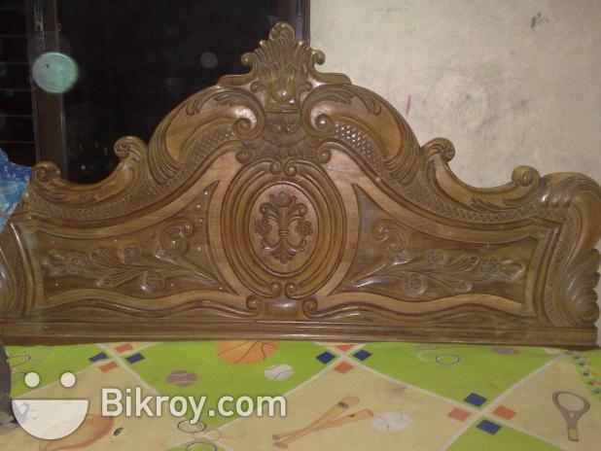
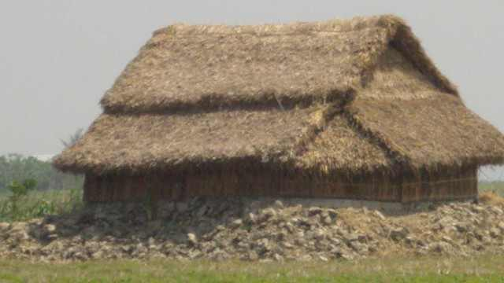
একক কাজ
শিল্পকলা কী ?

Slide 12
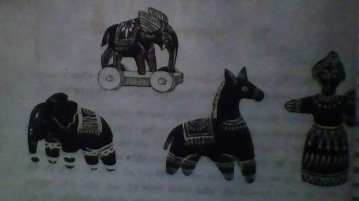
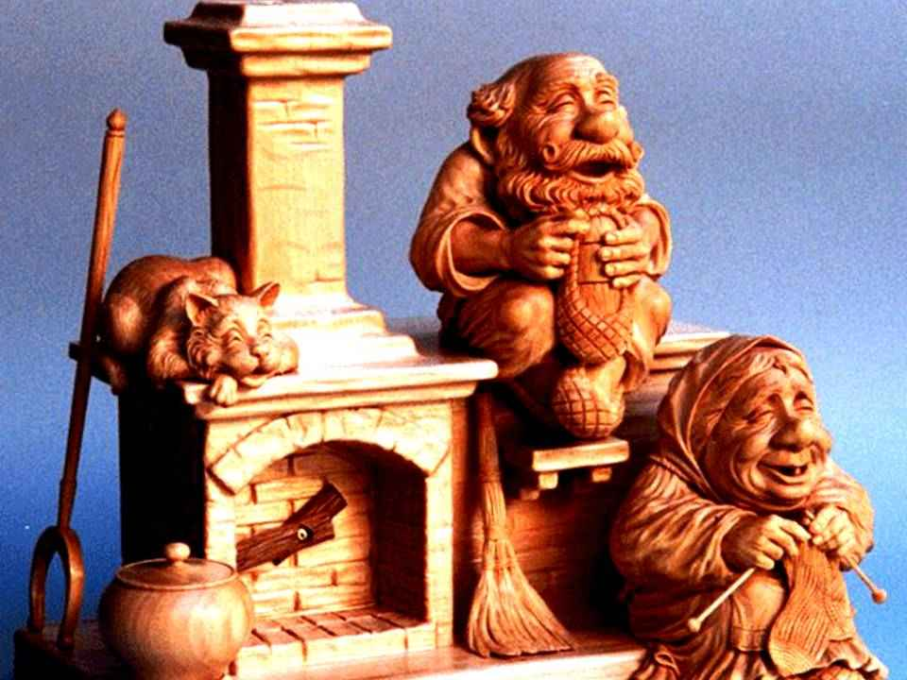
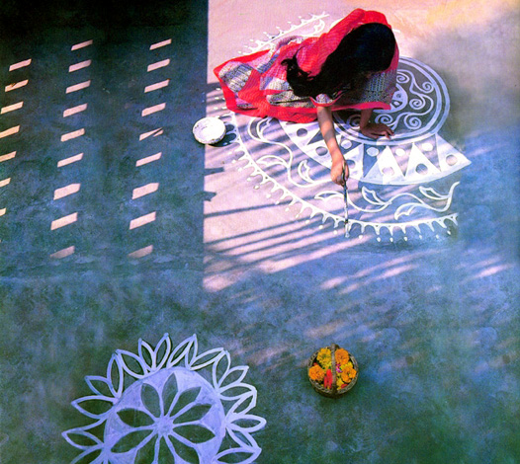
জোড়ায় কাজ
শিল্পকলা প্রধানত কত প্রকার ও কী কী? যে কোন ১টি শিল্পকলার বর্ণনা দাও?

Slide 13

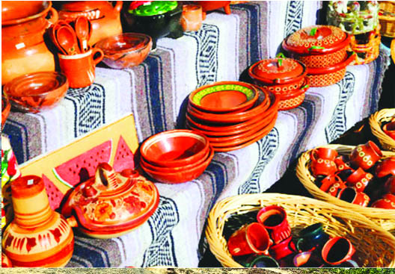
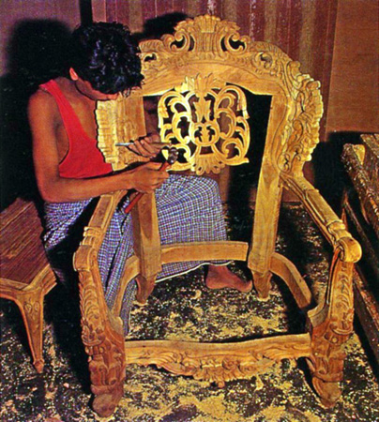
দলগত কাজ
কারুশিল্প এবং লোকশিল্পের মিল ও অমিল সম্পর্কে ৬টি করে বাক্য লিখ ।

Slide 14
মূল্যায়ন
১। নান্দনিক শিল্প বলতে কী বোঝ ?
২। নান্দনিক শিল্পের সাথে কারুশিল্পের পার্থক্য নির্ণয় কর ।

Slide 15
বাড়ির কাজ
নান্দনিক শিল্প , লোকশিল্প ও কারুশিল্পের ব্যবহারিক ক্ষেত্র সমূহের একটি তালিকা প্রস্তুত কর।

Slide 16

সকলকে
ধন্যবাদ

